Slide 1
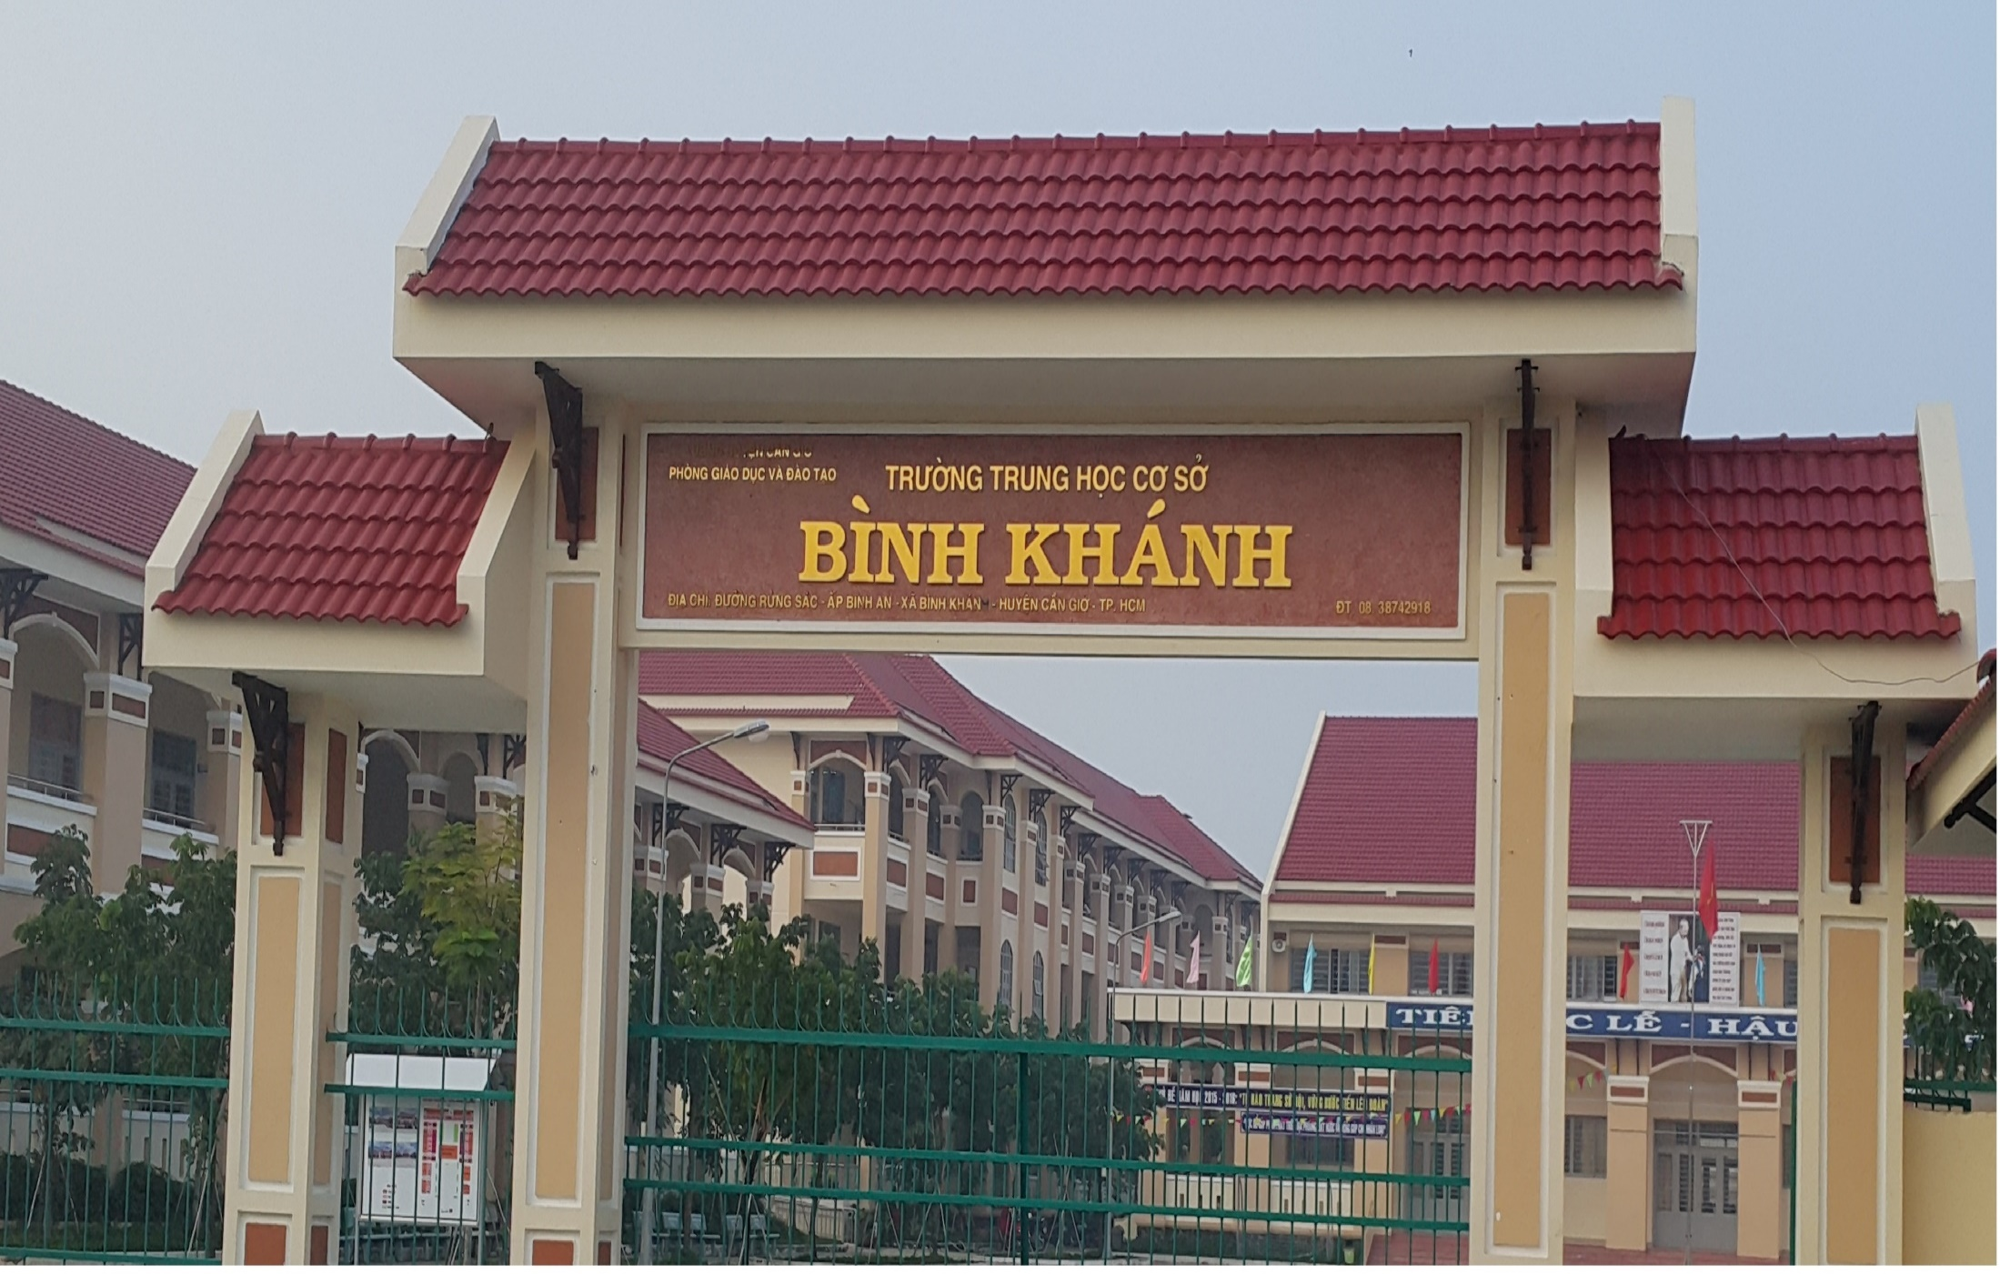
NHÓM TOÁN

Slide 2

ÔN TẬP CUỐI KÌ 1
TUẦN 2

Slide 3
ÔN TẬP CUỐI KÌ 1
LUYỆN TẬP
1/ DẠNG 1: Thực hiện phép tính
Bài 1: Thực hiện phép tính
a/ 5.12 – 28 b/ 9 – ( 23 -35 )
c/ 75 – 60:5 d/ ( 21 – 36) + 18
e/ 123 – 35 + 6 f/ ( 24 – 35 ) – 13
Bài 2 : Thực hiện phép tính :
a/ 15.4 – 27 b/ ( -23) – ( 25 -31 )
b/ 240 : 12 -7 c/ 28 – ( 40 -12 )
d/ 128 – 35 + 16 f/ ( -28 ) – ( 24 – 38 )

Slide 4
ÔN TẬP CUỐI KÌ 1
2/DẠNG 2: DẤU HIỆU CHIA HẾT CHO 2,3,5,9
Bài 1 : Trong các số : 315; 158; 560 ; 340; 1971; 358 số nào
a. Chia hết cho 2 ?
b. Chia hết cho 3 ?
c. Chia hết cho 5 ?
d. Chia hết cho cả 2 và 5 ?
e. Chia hết cho 9 ?
f. Chia hết cho cả 2,3,5 và 9 ?

Slide 5
ÔN TẬP CUỐI KÌ 1
Bài 4 : Trong các số :219; 8235; 340; 218; 420; 758 số nào
a. Chia hết cho 2 ?
b. Chia hết cho 3 ?
c. Chia hết cho 5 ?
d. Chia hết cho cả 2 và 5 ?
e. Chia hết cho 9 ?
f. Chia hết cho cả 2,3,5 và 9 ?

Slide 6
ÔN TẬP CUỐI KÌ 1
3/ DẠNG 3 : TÌM ƯCLN, BCNN
Bài 1: Tìm ước chung lớn nhất của 3 số sau :
a)120 ; 105 ; 135 b) 60 ; 108 ; 72
c ) 54 ; 126 ; 90 d) 112 ; 98 ; 42
e ) 72 ; 48 ; 168 f) 36 ; 108 ; 132
g ) 105 ; 90 ; 135 h ) 72 ; 84 ; 168
Bài 2: Tìm bội chung nhỏ nhất của 3 số sau :
a)48,84,132 b) 63,72,99
c) 108,36,90 d) 96,84,132
e) 108,132,84

Slide 7
ÔN TẬP CUỐI KÌ 1
4/ DẠNG 4: Thống kê:
Bài 1 : Bạn Minh muốn điều tra về các loại hoa được yêu thích của các bạn trong lớp.
Các loại hoa | Kiểm điếm | Số bạn chọn
Hoa Lan
Hoa Sen
Hoa Cúc
Hoa Hồng
Hoa Mai
Hoa Vạn Thọ
Từ bảng kiểm điếm của bạn Minh.
a/ Em hãy giúp Minh hoàn thành công việc.
b/ Bạn Minh đang điều tra về vấn đề gì ?
c/Loại hoa nào được các bạn trong lớp yêu thích nhất ? /Loại hoa nào được các bạn trong lớp yêu ít thích nhất ?

Slide 8
ÔN TẬP CUỐI KÌ 1
Bài 4: Bạn Hương muốn điều tra về các món ăn sáng được yêu thích của các bạn trong lớp.
( = 1 bạn )
Các món ăn | Kiểm điếm | Số bạn chọn
Cơm sườn
Hủ tiếu
Phở
Xôi
Bánh mì
Bún riêu
Từ bảng kiểm điếm của bạn Hương .
a/ Em hãy giúp Hương hoàn thành công việc.
b/ Bạn Hương đang điều tra về vấn đề
gì ?
c/Món ăn nào được các bạn trong lớp ít yêu thích nhất ? Món ăn nào được các bạn trong lớp yêu thích nhất ?

Slide 9
ÔN TẬP CUỐI KÌ 1
5/ Dạng 5 : Hình học
Bài 1 : Khu vườn hình chữ nhật nhà Bác Tư trồng cây Nhản có chiều dài 170m, chiều rộng 120m. Các em tính xem;
170m
120m
a/ Chu vi khu vườn dài bao nhiêu m ?
b/ Diện tích khu vườn là bao nhiêu ?

Slide 10
ÔN TẬP CUỐI KÌ 1
Bài 2 : Nhà bạn Trúc có cái ao hình chữ nhật trồng hoa Sen có chiều dài 75m, chiều rộng 54m. Các em tính xem;
75m
54m
a/ Chu vi cái ao dài bao nhiêu m ?
b/ Diện tích cái ao là bao nhiêu ?

Slide 11
ÔN TẬP CUỐI KÌ 1
DẠNG ĐỀ 2:
Bài 1 : ( 2 điểm ) Thực hiện phép tính:
a/ 15. 7 – 32 = .................=................
b/ 29- (32 -45 ) =...............=................
Bài 2 : ( 2 điểm ) Trong các số 360 : 556 ; 489 ; 570 ; 891 ; 968
a/ Các số chia hết cho 2 là .......................
b/ Các số chia hết cho 5 là ..............................
c / Các số chia hết cho 9 là ......................
d/ Các số chia hết cho cả 2; 3; 5 và 9 là ..........................

Slide 12
ÔN TẬP CUỐI KÌ 1
Bài 3: ( 2 điểm )
Tìm ước chung lớn nhất của ba số sau : 72 ; 96 ; 150
72 = .........................
96 = .....................
150 = ..........................
ƯCLN(72, 96,150) = ....................=.....................

Slide 13
ÔN TẬP CUỐI KÌ 1
Bài 4 : ( 2 điểm )
Bạn lớp trưởng muốn điều tra về các môn thể thao được yêu thích của các bạn trong lớp.
Môn thể thao | Kiểm điếm | Số bạn chọn
Cầu lông
Bóng đá
Đá cầu
Bóng rổ
a/ Em hãy giúp bạn lớp trưởng hoàn thành công việc.
b/ Bạn lớp trưởng đang điều tra về vấn đề gì ?
c/Môn thể thao nào được nhiều bạn trong lớp yêu thích nhất ? Môn thể thao nào ít bạn thích nhất ?

Slide 14
ÔN TẬP CUỐI KÌ 1
Bài 5: ( 2 điểm )
Một khu vườn trồng hoa hồng hình chữ nhật có chiều dài 72m, chiều rộng 53m. Em hảy tính xem;
72m
53 m
a/ Chu vi khu vườn dài bao nhiêu m ?
b/ Diện tích khu vườn là bao nhiêu ?

Slide 15
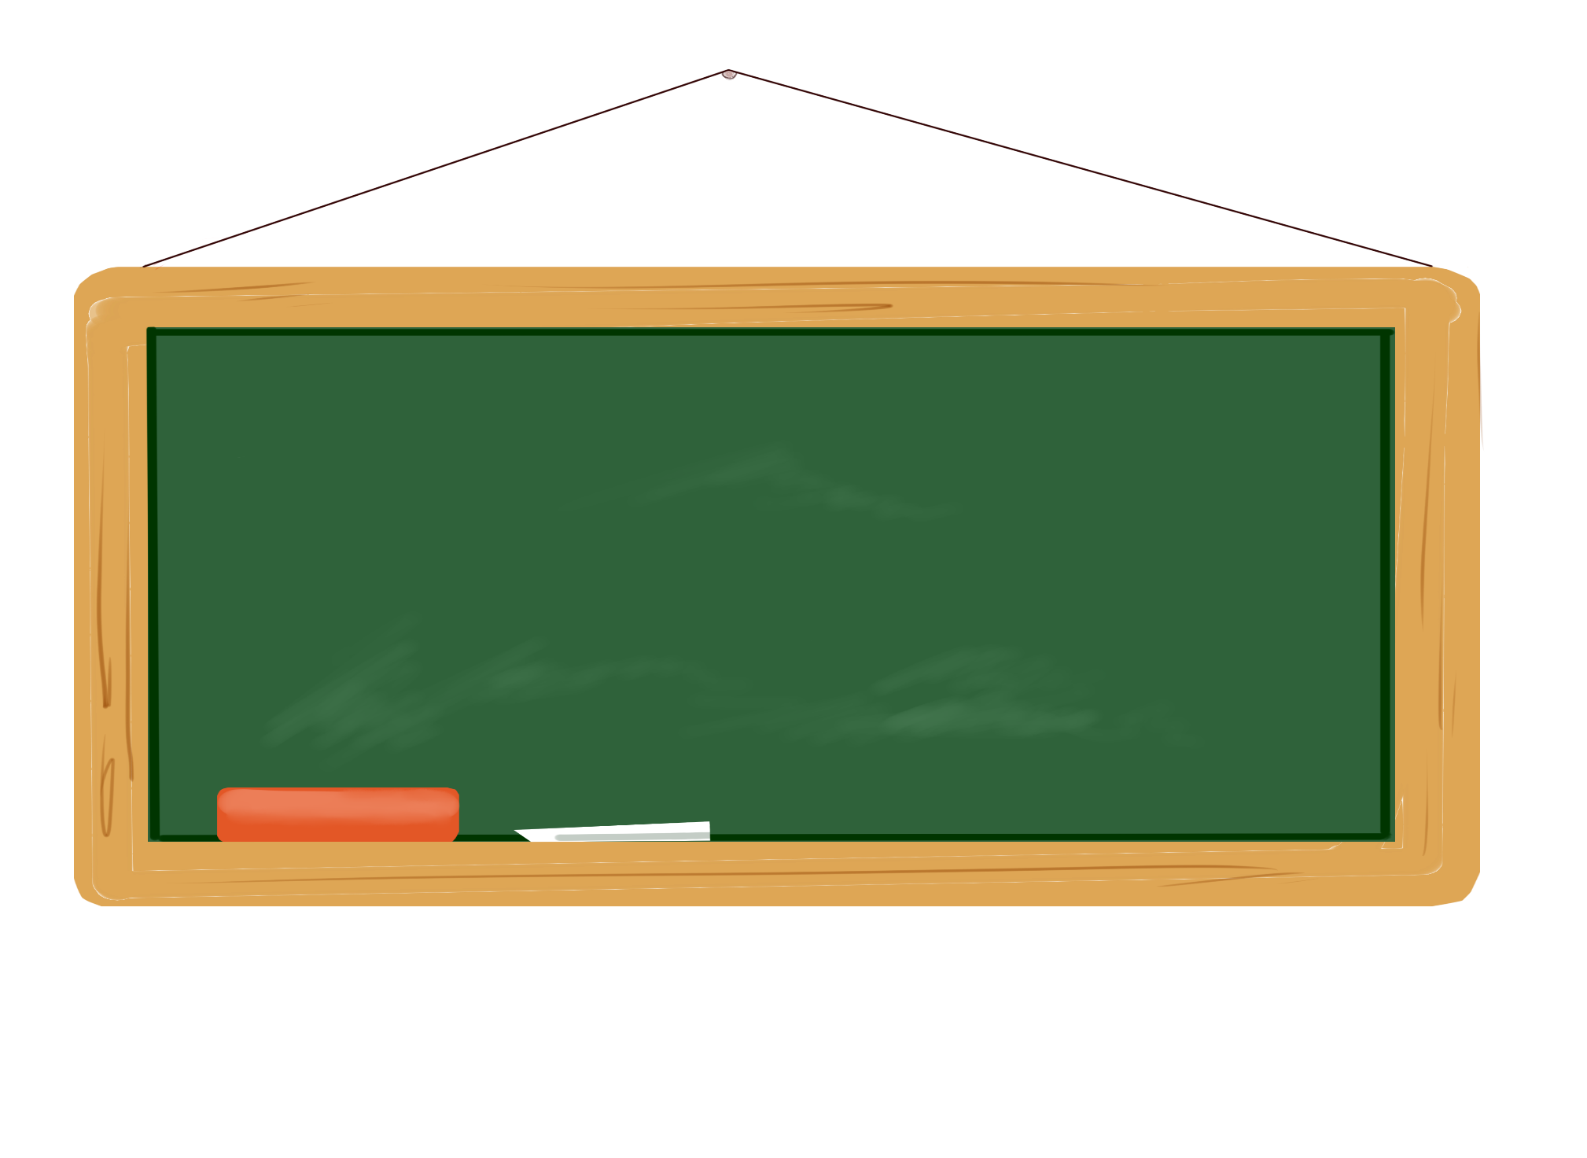
HƯỚNG DẪN VỀ NHÀ
Các con xem lại và ghi nhớ nội dung kiến thức các bài .
Các con xem lại và ghi nhớ nội dung kiến thức các bài học kì 1.
Chuẩn bị ôn kiểm tra cuối kì 1.

Slide 16

CHÚC CÁC EM HỌC TỐT

